Slide 1
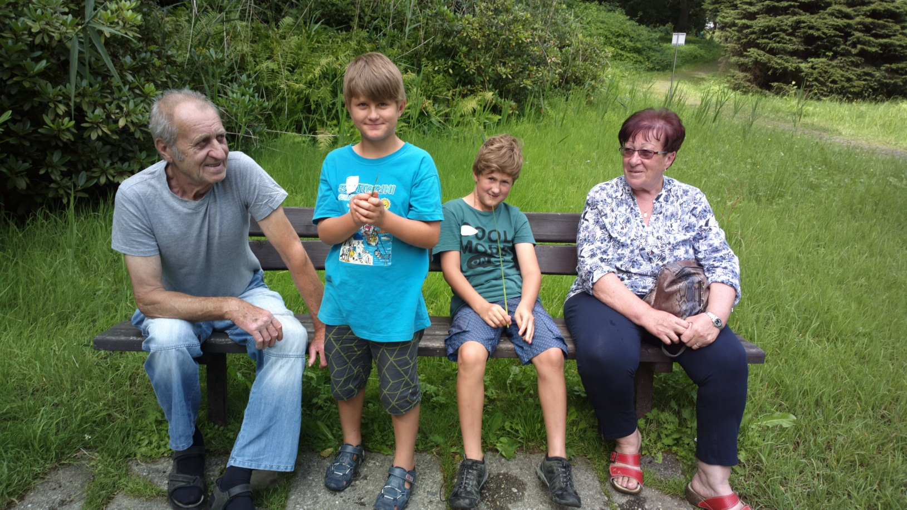
Senioři s vnoučaty
Velké Losiny
2017

Slide 2
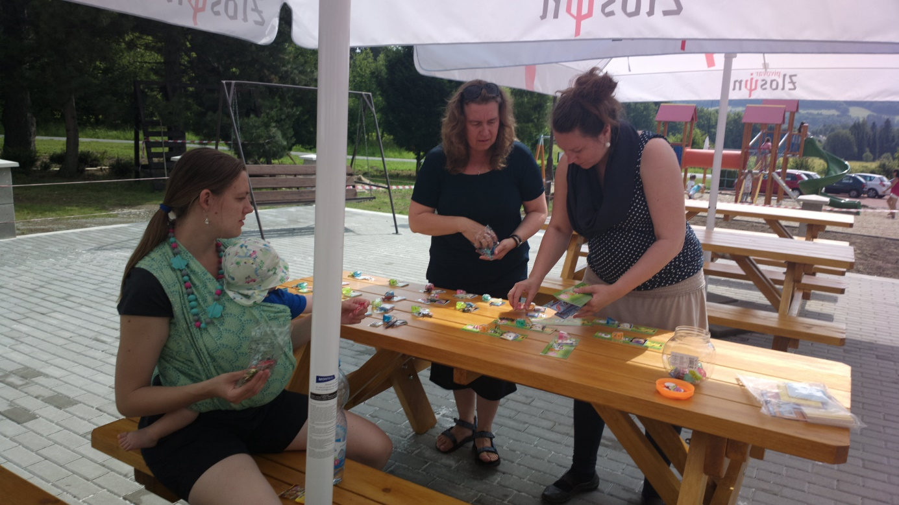
Historie
Týdenní programy pro seniory s vnoučaty na našem centru pořádáme od založení centra. Začínal je organizovat Mgr. Josef Záboj, pokračovala Mgr. Lucie Cmarová, letos je převzala Mgr. Martina Orságová s týmem spolupracovníků.
Místa pobytu se snažíme prostřídat, byli jsme ve Fryštáku, na Velehradě, ve Velkých Losinách a vracíme se po letech tam, kde se účastníkům líbí.
Počet seniorů a vnoučat bývá kolem padesáti, převažují děti (většinou si babičky vezmou třeba dvě i více vnoučat).

Slide 3
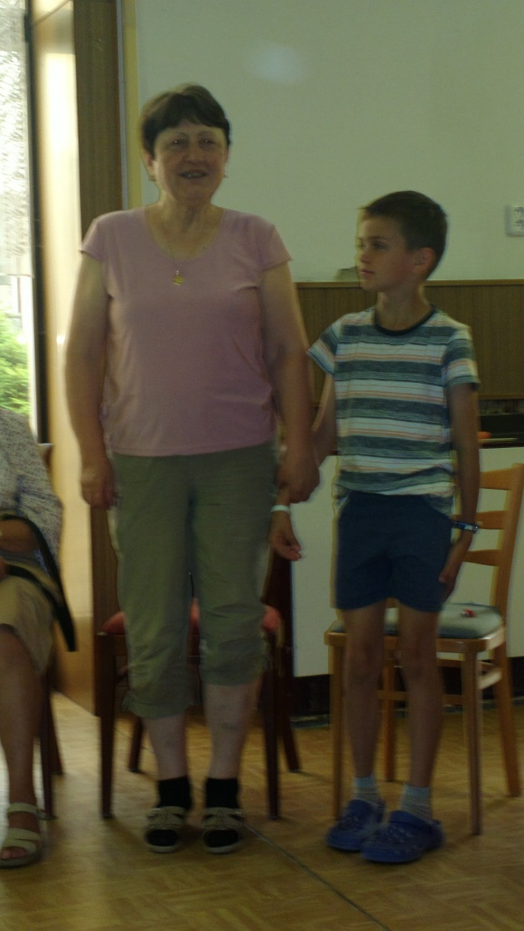
Zahájení akce, představování

Slide 4
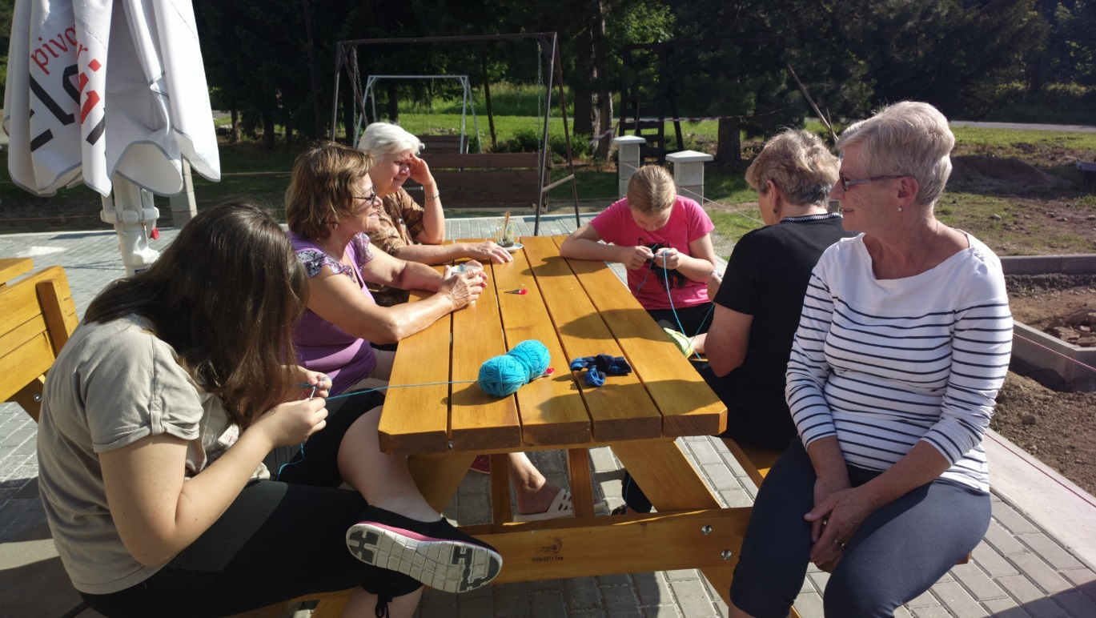
Co nás čekalo?
Pobyt pro seniory s vnoučaty jsme zahájili v neděli večer a trval týden. Denní program byl rozdělen do tří bloků (dopolední, odpolední a večerní). Rodiny si mohly vybrat, zda se zúčastní společného programu nebo si zvolí svůj individuální plán.
Část dne senioři trávili se svými vnoučaty, někdy byl společný program napříč generacemi a jindy se dětem věnovali pečovatelé a babičky i dědové měli chvíli na odpočinek, vzájemné sdílení, na kávu nebo třeba háčkování…

Slide 5
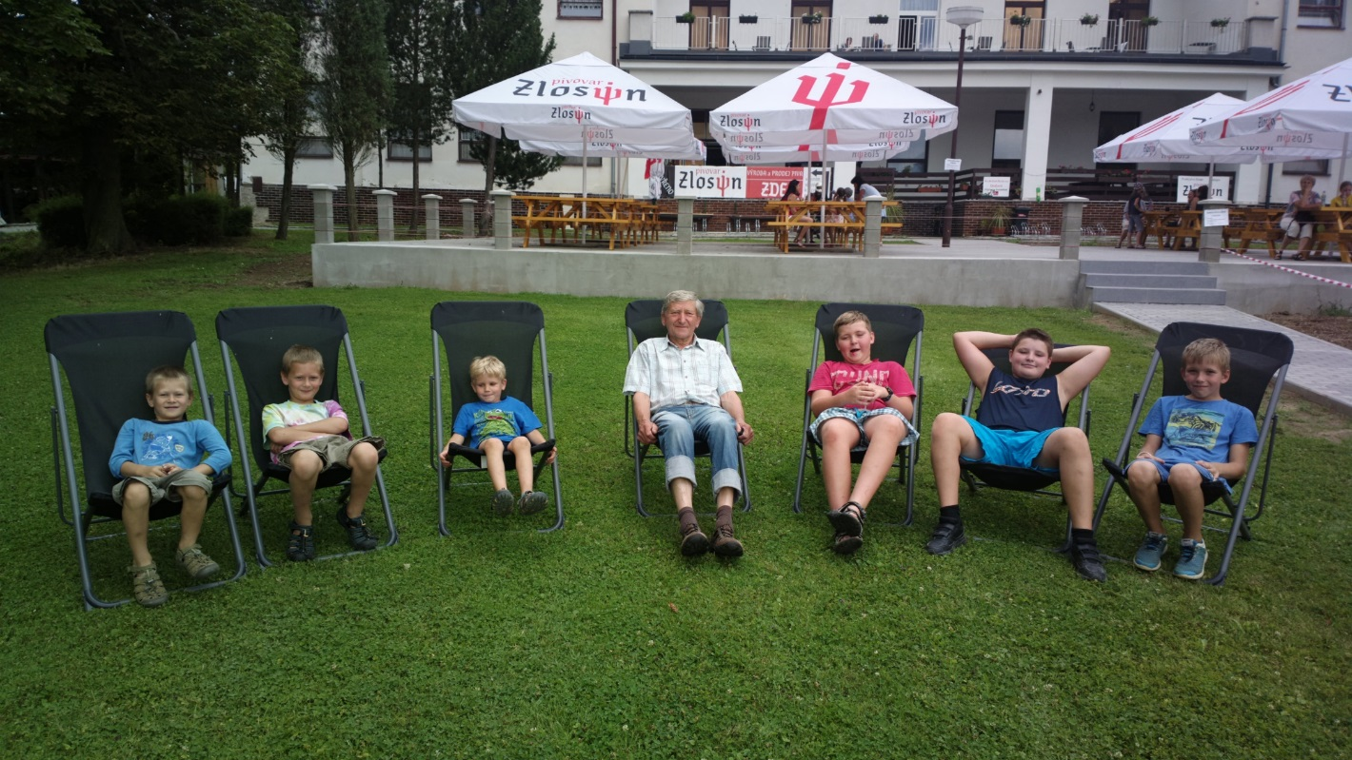
Babičko, dědečku, povídej…
Celý program byl zaměřen na prohloubení rodinných vztahů, využívali jsme pracovní listy, kde měli účastníci náměty k povídání, vzpomínkám, prostor k poznámkám i místo na obrázky pro děti k vymalování.
Děti se tak dozvídaly o kořenech svých rodin, o tom, jaké to bylo, když jejich babičky a dědové byli malí, kdy se tenkrát chodilo do školy a čím byli jejich předkové i spoustu zajímavých informací.

Slide 6
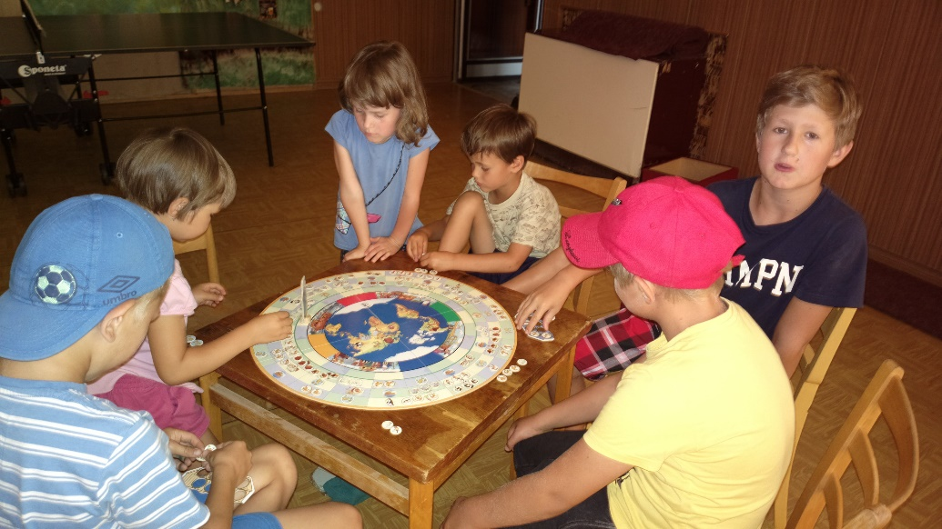
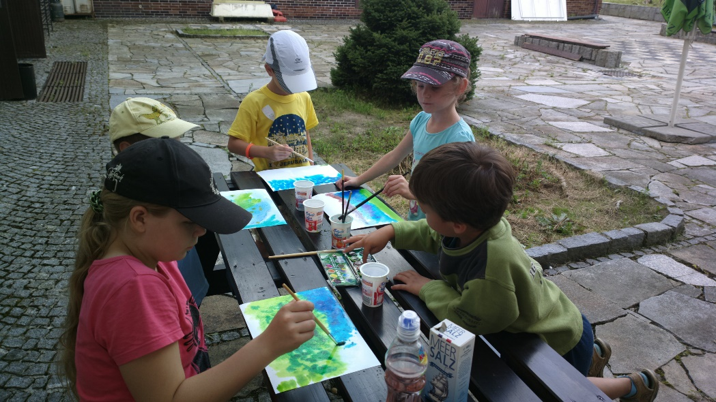
Dopolední programy
Zpívání, modlitby
Hádanky, soutěže
Hry pro děti, besedy pro seniory
Sportování
Vyrábění, háčkování
Kreslení a malování

Slide 7
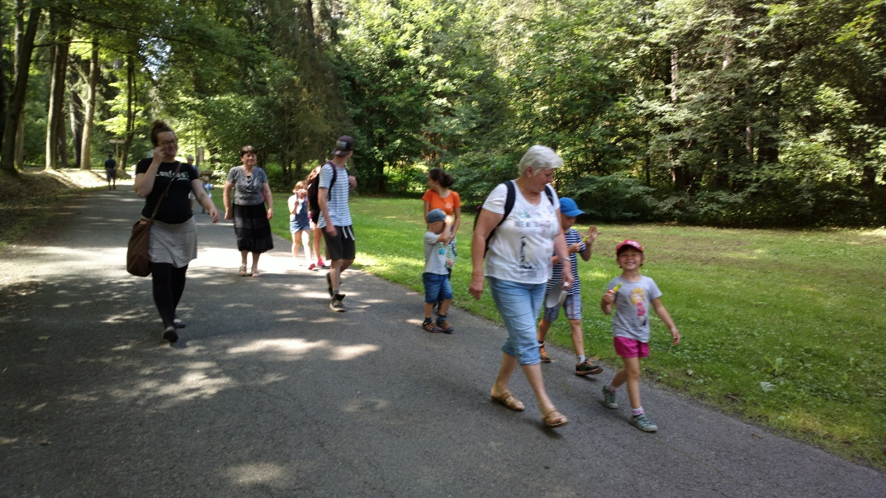
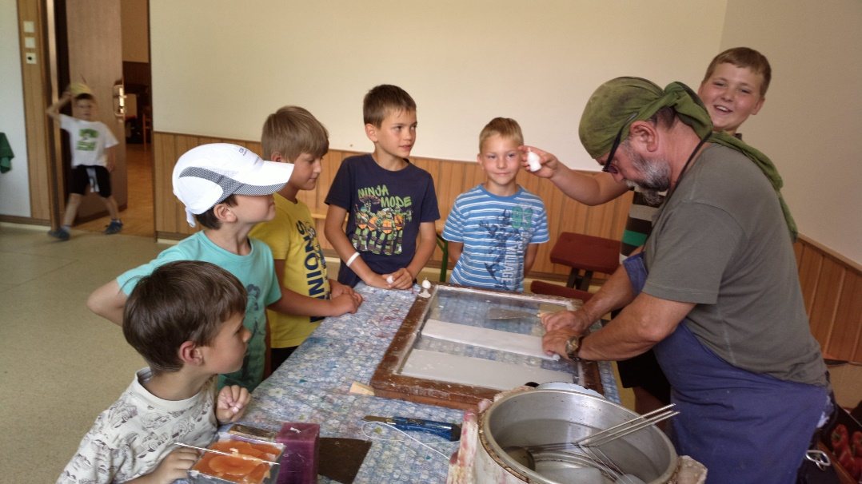
Odpolední programy
Vycházky
Výlety
Olympiáda
Řemesla – vyrábění svíček a drátkování
Cesta za pokladem

Slide 8
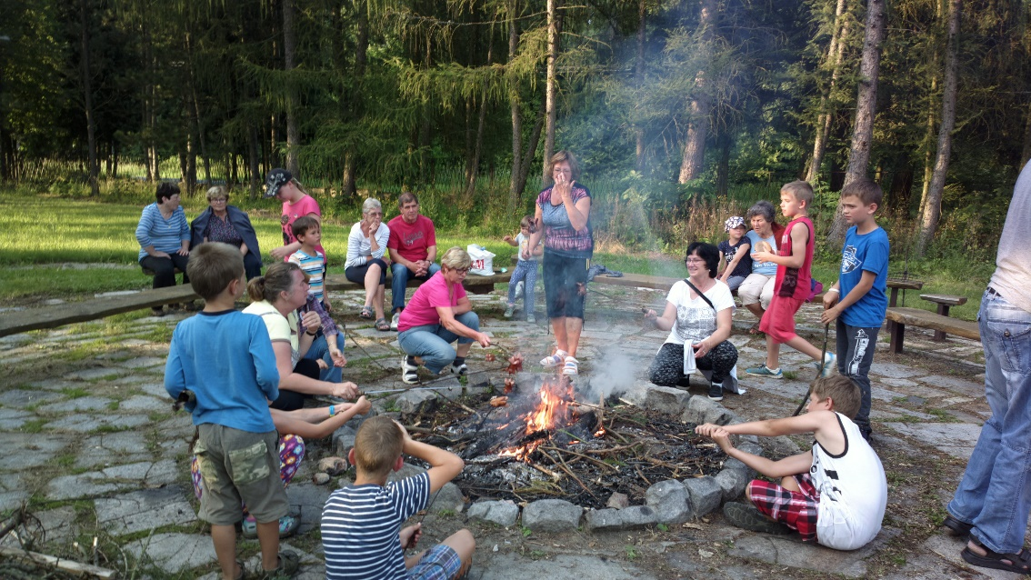
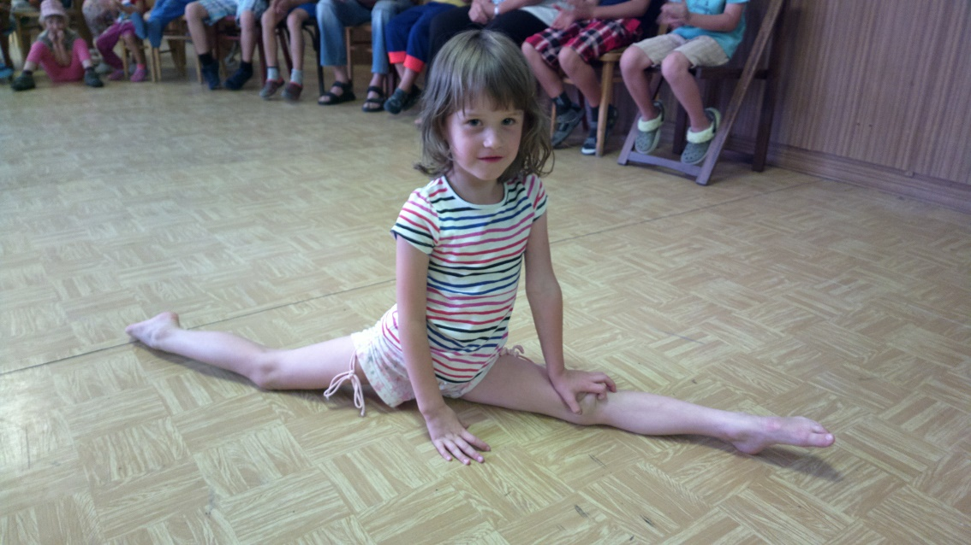
Večerní programy
Seznamovací večer
Talentová soutěž
Táborák
Vědomostní soutěž
Večerníčky (příběhy o českých svatých)
Rodinný film
Společná modlitba a zhodnocení dne

Slide 9
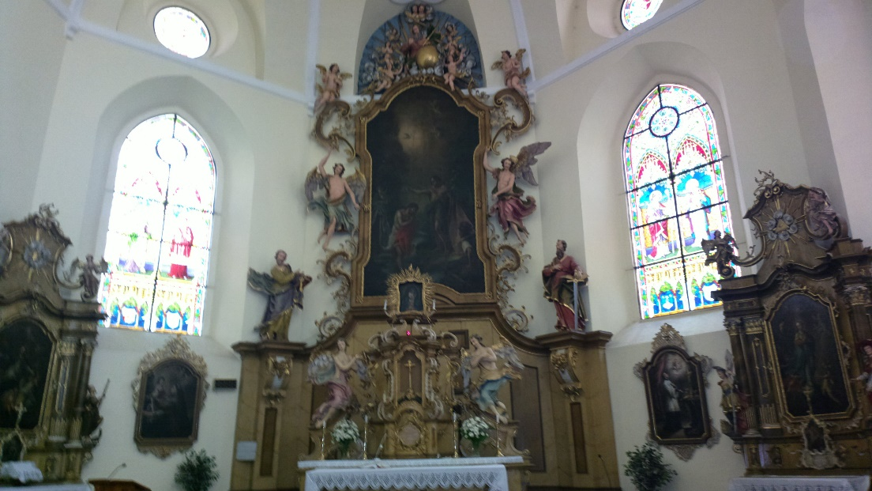
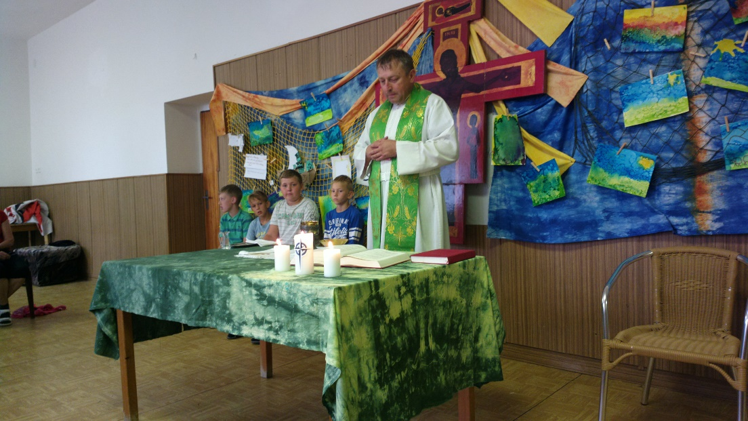
Duchovní program
Během týdne jsme měli besedu s knězem pro seniory a děti mezitím prožily zajímavou katechezi o dobrém pastýři.
Navštívili jsme tamní kostel, který jsme si prohlédli a prožili společně mši svatou.
Na závěr pobytu nás navštívil kněz, který sloužil dětskou mši svatou v naší chatě.

Slide 10
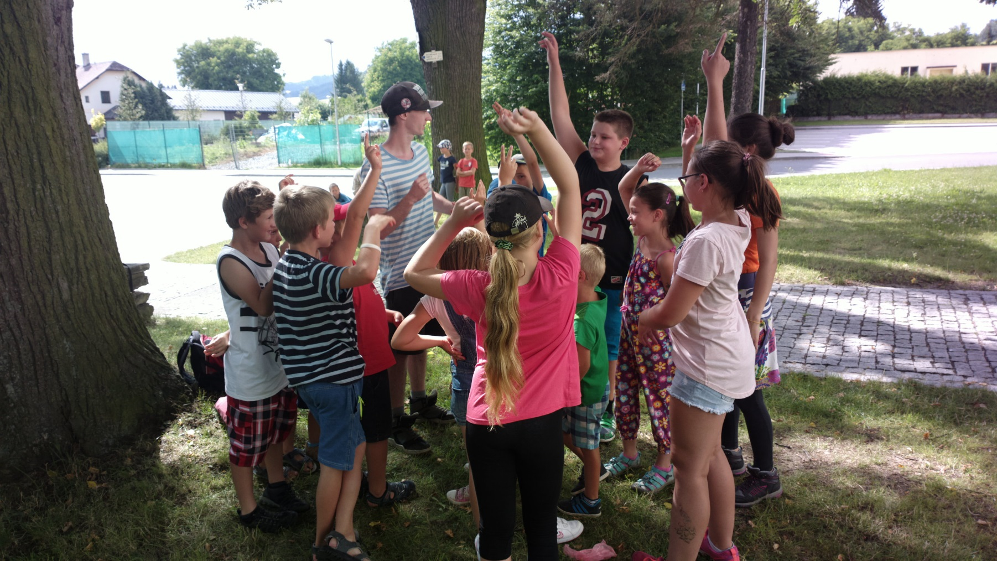
Celá akce se nám vydařila, děkujeme všem účastníkům za zapojení do programu, za krásné společenství a společně prožitý čas ve Velkých Losinách.
Jak reagovaly děti na otázku: Kdo s námi pojede příští rok?

Slide 11
Centrum pro rodinný život biskupské náměstí 2 779 00 olomouc
Děkujeme za pozornost.

